Slide 1

효율적인 프로젝트 관리를 위한 Git 사용법

Slide 2
Contents 1.프로젝트 관리의 필요성 2.Git이 무엇인가? 3.Git 사용법 4.Github 사용법

Slide 3
1. 프로젝트 관리의 필요성
파이썬을 사용하는 프로젝트를 진행할 때 여러 문제와 마주칠 수 있다.
이전에 실행되던 코드가 갑자기 실행이 안 된다면?
모종의 이유(코드 복구)로 예전 코드를 가져와야 하는데 사본 저장이 되어 있지 않다면?
팀원들과 협업을 하는데 카톡방으로 파이썬 파일을 공유하며 프로젝트를 진행할 것인가?

Slide 4
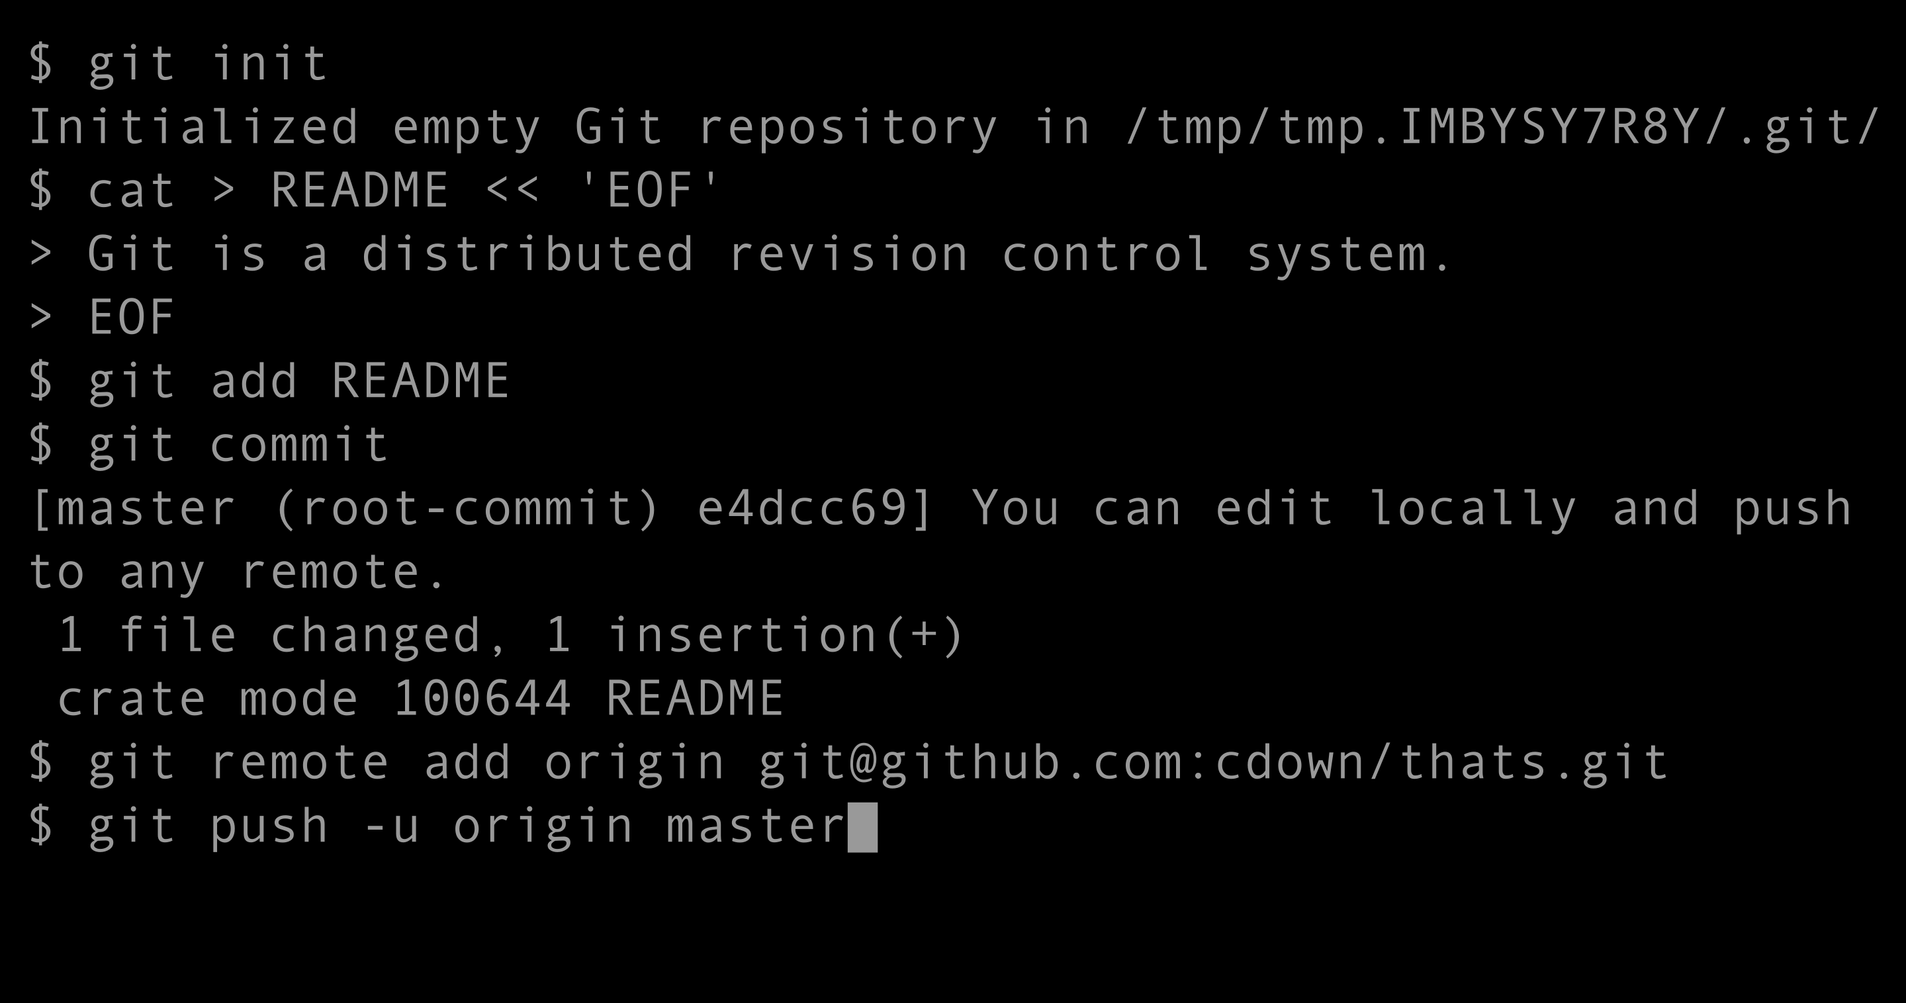
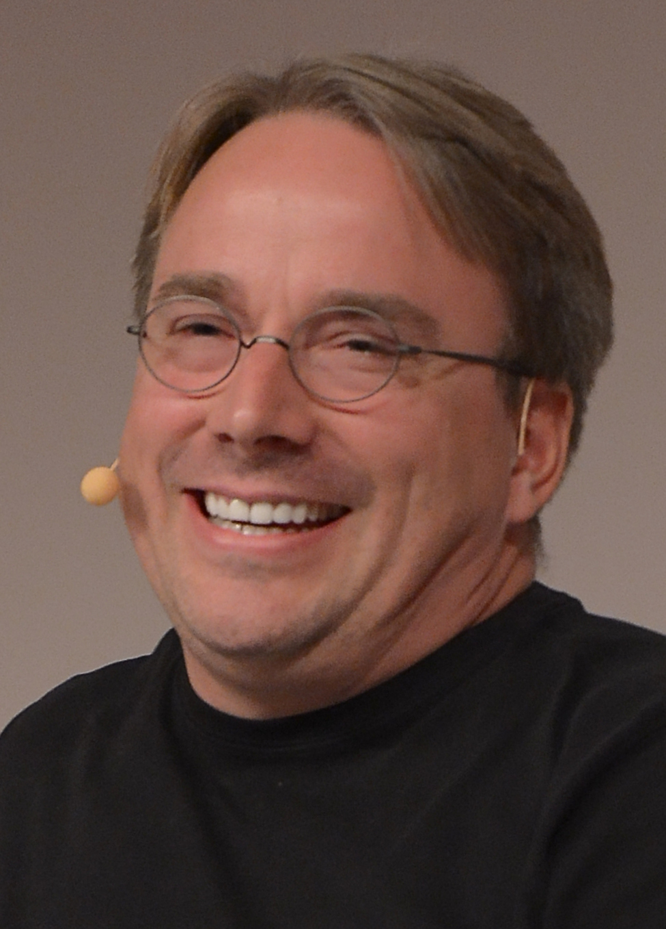
2. Git이 무엇인가?
Git: 컴퓨터 파일의 변경사항을 추적하고 여러 명의 사용자들 간에 해당 파일들의 작업을 조율하기 위한 분산 버전 관리 시스템(위키백과)
Linux 커널의 개발자 리누스 토르발스가 개발.
커널에서 git 실행 화면
리누스 토르발스(1969~)

Slide 5
2. Github은 무엇인가?
Git 저장소 호스팅을 지원하는 웹 서비스. 가장 인기있는 git 저장소 호스팅 서비스이다.
간단히 말해, git을 사용해 파일들을 업로드하고 다른 개발자들과 공유, 협업할수 있는 클라우드!
여러분들이 사용하는 대부분의 파이썬 패키지가 오픈소스로 공개되어 있고, 모두가 이 프로젝트에 참여할 수 있음.

Slide 6
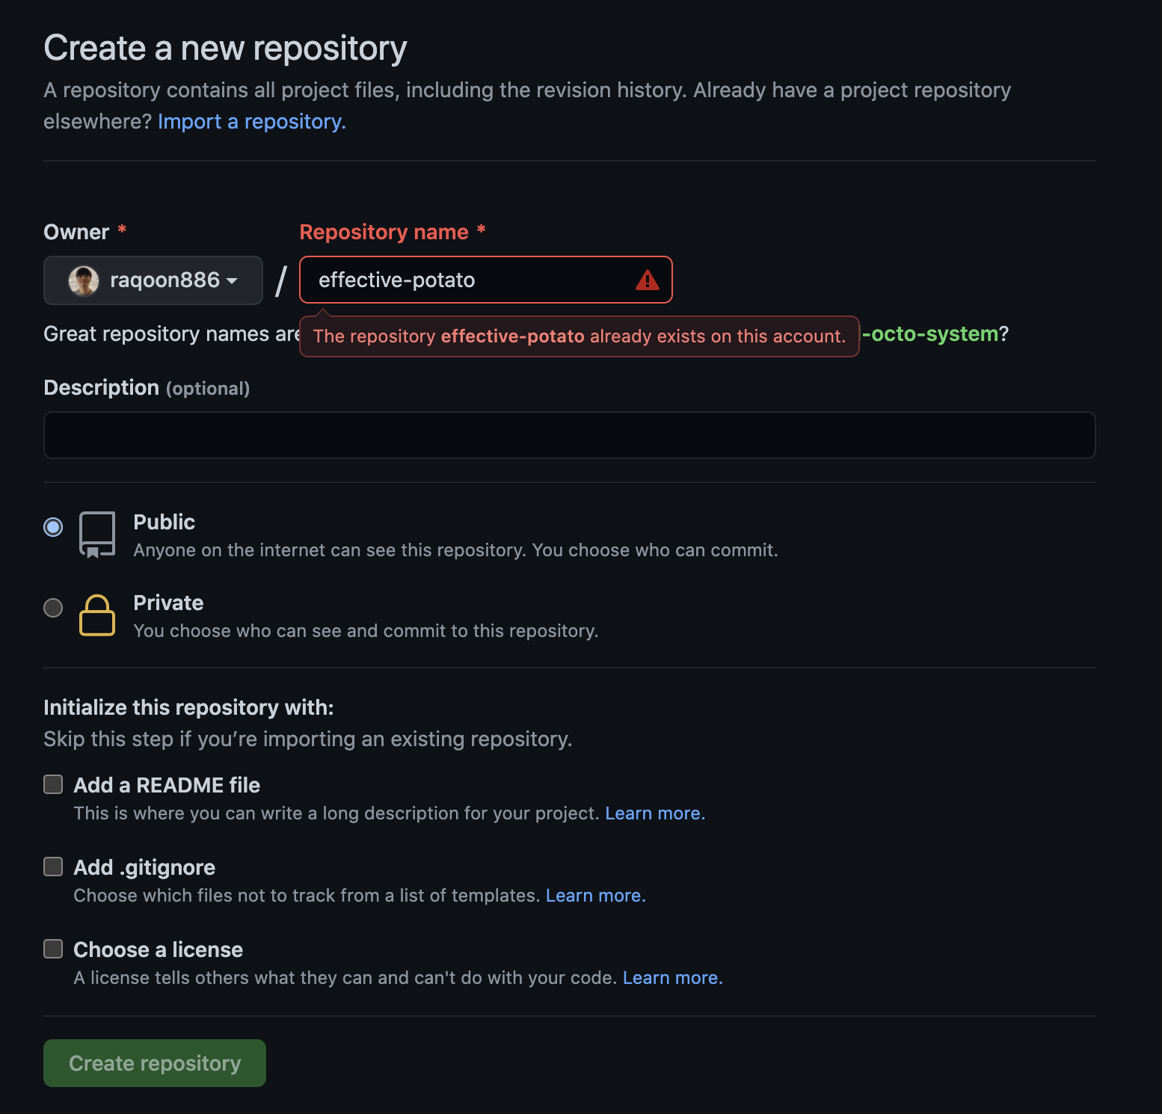
2. Github을 가입하자!
원격 저장소를 만들자.
Readme file은 markdown 코드로 쓰여진 repo description이다.
Gitignore은 git에서 추적을 무시할 파일들을 정한다. Ex) Untitled.ipynb
Create repository를 누른다.

Slide 7
3. Git 사용법

Slide 8
Git을 사용해보자!
Git이 설치되었다고 가정함.
윈도우는 cmd, 맥은 terminal에서 git --version을 친다. 잘 실행되면 설치 완료!
깃헙 닉네임과 이메일을 git config을 사용해서 입력한다.
git config --list명령어로 확인!
$ git config --global user.name "John Doe"
$ git config --global user.email johndoe@example.com

Slide 9
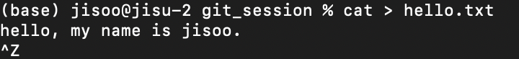
Git을 사용해보자!
git init으로 로컬에 git repo를 만들자.
Cd (change directory)명령어로 파일 경로를 지정한다.
숨김 파일로 .git이 만들어져 있는 게 보일 것(수정할 필요는 없다)
이것이 완료되면 해당 폴더에 git repository가 만들어진 것이고, 폴더의 모든 파일은 git으로 추적이 가능해진다.
임의의 텍스트 파일을 만들어 보겠다.

Slide 10
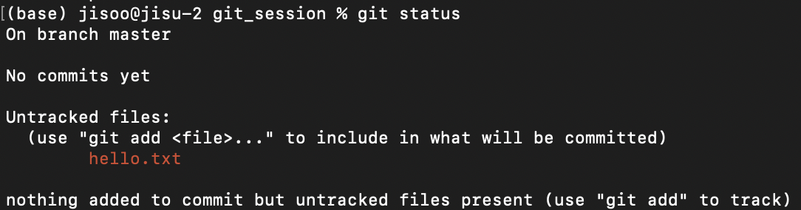
Git을 사용해보자!
git status를 치면 현재 git 저장소의 상태를 볼 수 있다.
방금 추가된 hello.txt가 보인다.
Untracked files 밑에 빨간색으로 표시된 파일은, 변경사항이 있는데도 add되지 않은 file이다.
Add, commit의 개념을 좀 잡아야 한다.

Slide 11
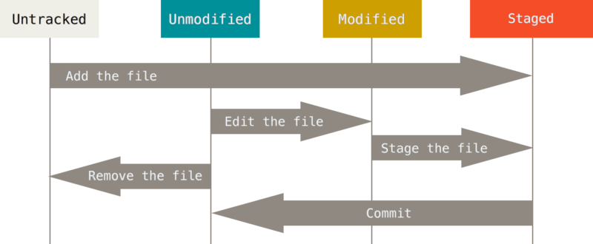
Git을 사용해보자!
Add, commit의 개념

Slide 12
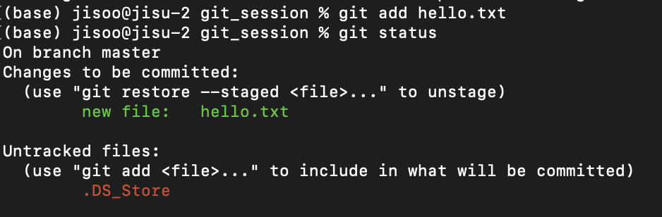
Git을 사용해보자!
Add, commit의 개념
명령어: git add <파일명>
최초로 Add를 하면 git이 이 파일을 이제부터 계속 추적할 것이다! 라는 뜻.
이제 이 파일의 변경사항을 git status를 치면 계속 볼 수 있게 됨.
Changes to be committed 밑에 초록색으로 표시된 파일은 add된 파일, 붉은색으로 표시된 파일은 변경사항이 있어 commit되기 위해 add가 필요한 파일

Slide 13
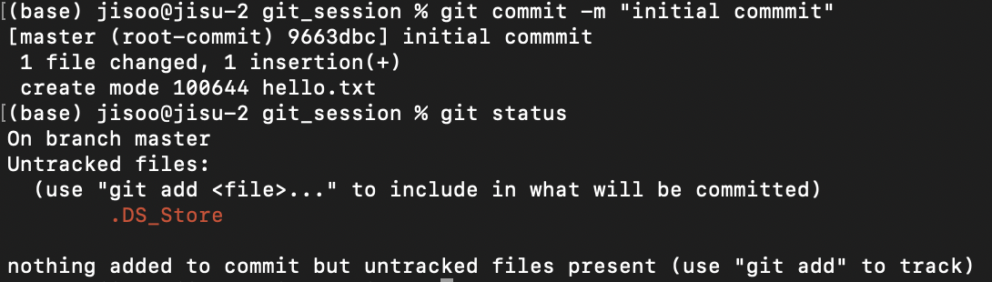
Git을 사용해보자!
일단 commit을 해 봅시다.
명령어: git commit --m <커밋 메시지>
“master” branch의 모든 파일이 최신 버전이라는 뜻!
commit은 add된 파일(초록색으로 표시된 파일) 전부를 저장소의 현재 버전으로 만드는 명령어!
commit message는 최대한 간단하게.

Slide 14
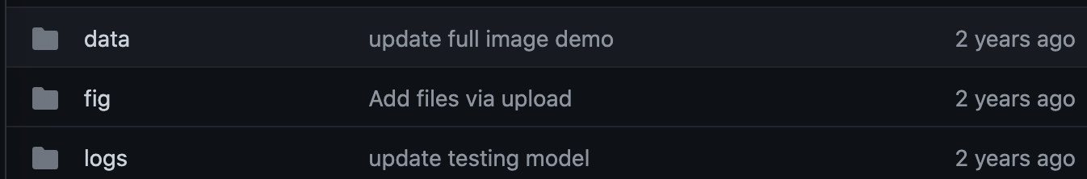
Git을 사용해보자!
Commit message란?
파일의 변경사항을 커밋할 때 변경사항을 간단하게 알려주는 메시지.
ex) 파일 최초 등록: “initial commit”
ex) 파일 중 abcd함수 수정: “fix abcd function”
되도록 한 번의 변경사항 당 한 번의 커밋을 하는 것이 좋다. (커밋 메시지는 짧을수록 좋다)
모범사례) 가운데 짧은 문장이 커밋 메시지이다.

Slide 15
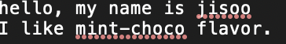
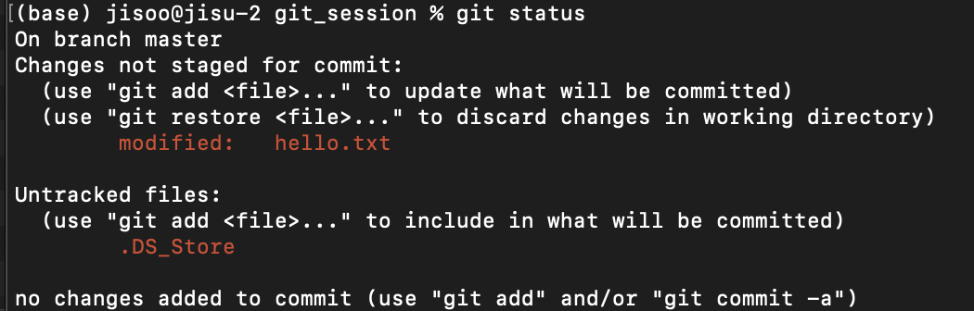
Git을 사용해보자!
파일의 변경사항이 있을 때
hello.txt에 한 줄을 추가하고 저장
hello.txt는 추적되는 파일이기 때문에 modified: 이렇게 빨간색으로 나타난다.
이것을 commit하기 위해서 add를 또 해줘야만 함.

Slide 16
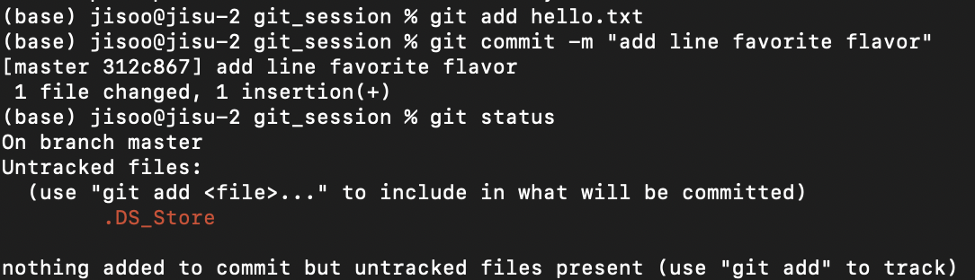
Git을 사용해보자!
add와 commit을 동시에 함.
간단한 commit 메시지 추가.
1 file changed, 1 insertion
→ 하나의 파일이 바뀌었고(hello.txt) 한 줄의 라인이 추가되었다는 뜻

Slide 17
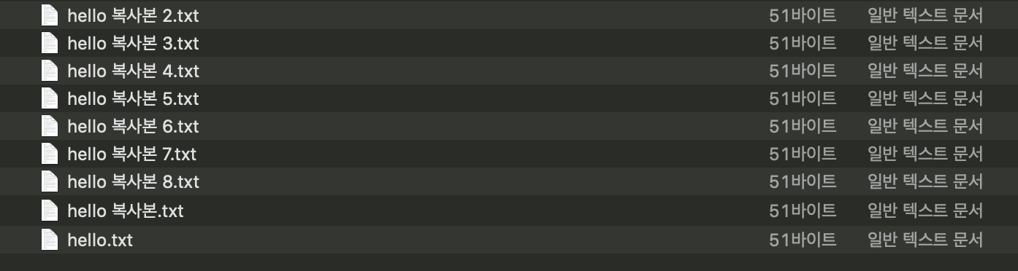
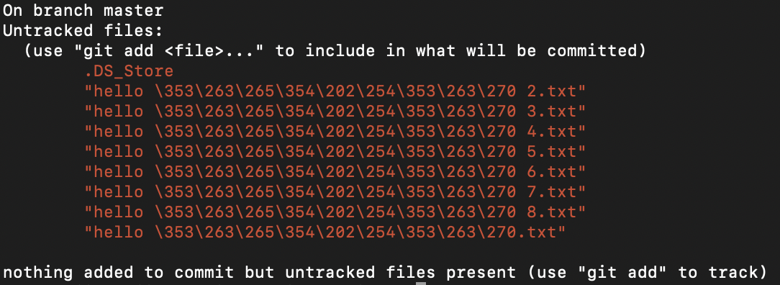
Git을 사용해보자!
다수의 file을 최초로 git repo에 등록하고 싶을 때.
하나하나 add 하기엔 귀찮고 시간이 오래 걸릴 때

Slide 18
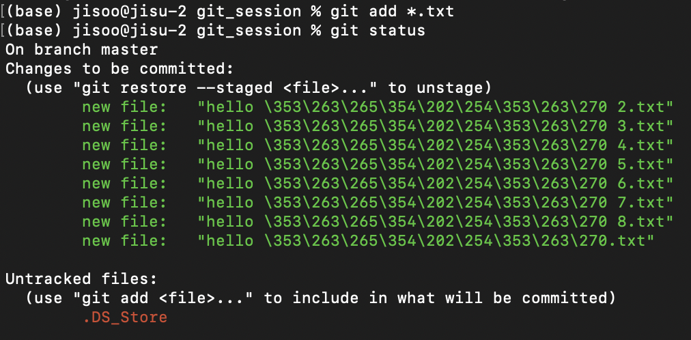
Git을 사용해보자!
다수의 file을 ***최초로*** git repo에 등록하고 싶을 때.
*은 모든 파일이라는 뜻. .txt 확장자의 모든 파일을 commit 대기열로 등록하였다.
최초로 커밋 시에는 ”initial commit” 커밋 메시지를 사용한다.
커밋 시 초록색으로 표시된 파일들이 한 번에 현재 버전으로 등록된다.

Slide 19
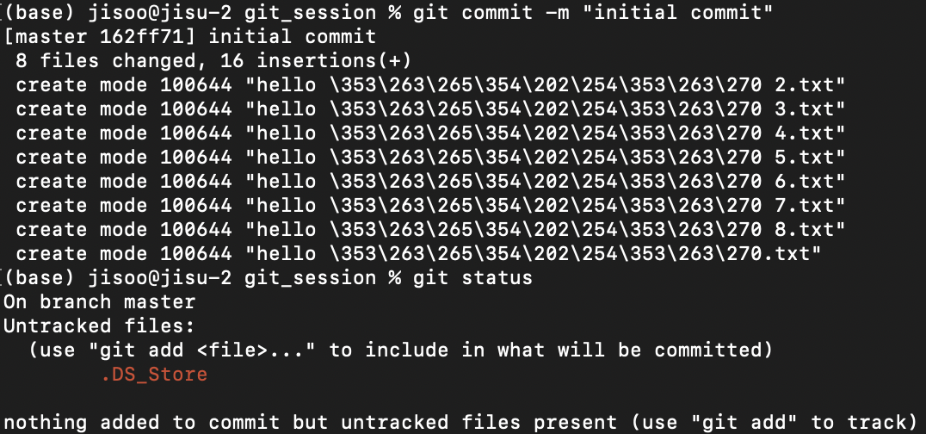
Git을 사용해보자!
다수의 file을 ***최초로*** git repo에 등록하고 싶을 때.
8개의 파일, 총 16개의 라인이 한번에 initial commit이라는 커밋 메시지를 달고 커밋되었다.

Slide 20
Git을 사용해보자!
그러나 initial commit이 아닐 경우 추천하지 않는다.
수정사항이 있을 시 add와 commit을 한 번에 하면 문제가 생길 경우가 많다.
파일을 등록하는것보다 unstage 하는 것이 더 귀찮기 때문이다.
또한 커밋 메시지가 모든 파일에 동일하게 적용된다.
따라서 최초 커밋 이후 파일을 하나하나 add하고 commit하는 것이 좋다.

Slide 21
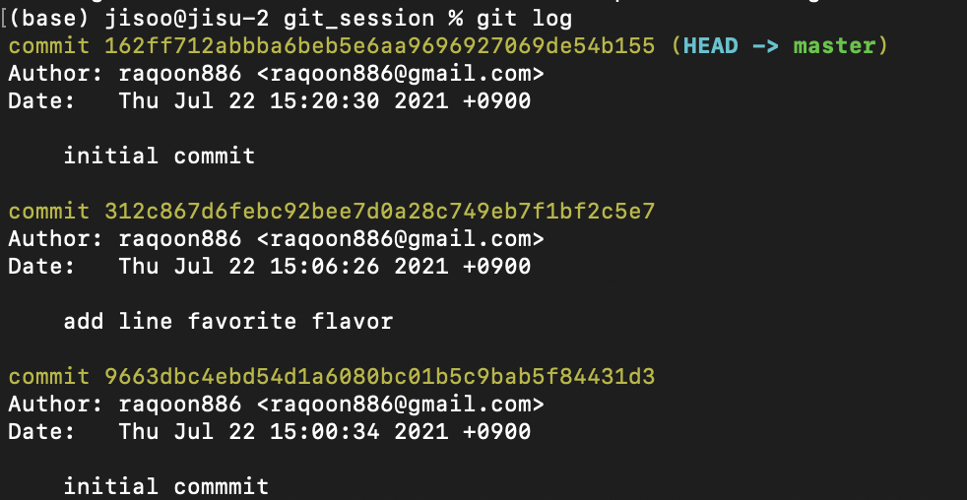
Git을 사용해보자!
git log를 치면 commit history를 볼 수 있다.
commit 뒤에 있는 것은 커밋 체크섬, author, commit date, commit message가 나타난다. HEAD는 현재 commit head가 master branch와 동일하다는 것을 가리킴.

Slide 22
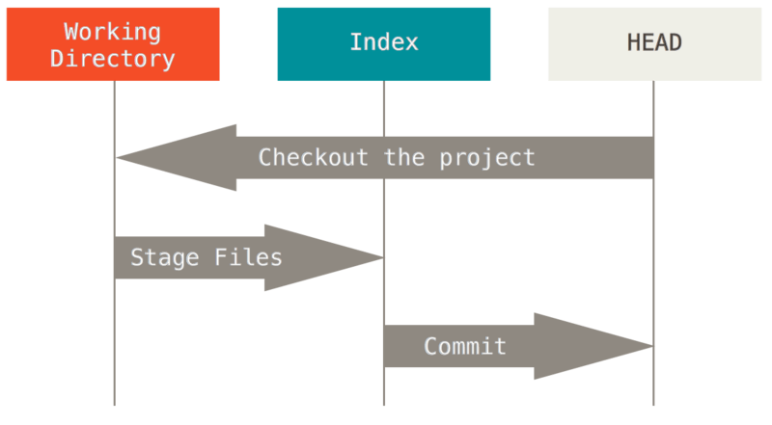
Git을 사용해보자!

Slide 23
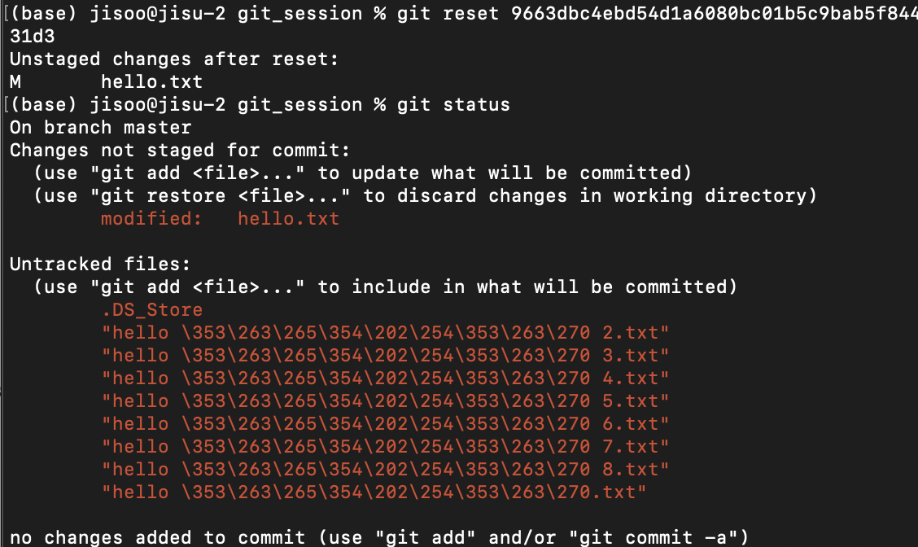
Git을 사용해보자!
git log를 통해 버전 관리가 가능하다!
만약 최초로 등록한 한 줄짜리 hello.txt를 복구하고 싶을 때
커밋 체크섬을 복사해서 reset 명령어에 넣어 준다.

Slide 24
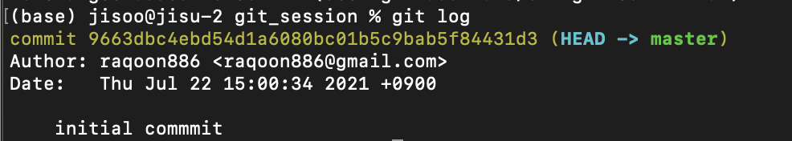
Git을 사용해보자!
git reset <commit checksum>
이러면 head가 첫 번째 커밋으로 돌아간다!
하지만 working directory의 파일은 그대로이다.
working directory의 파일까지 되돌리려면
git reset --hard <commit checksum>으로 wd의 파일까지 되돌릴 수 있다.
하지만 별로 추천하지 않는다.

Slide 25
Github을 사용해보자!
우리까지 다룬 것은 local git repository였다.
그러면 local git repo를 다른 사람과 공유해보자.
이때 github을 사용한다. GUI 기반으로 편하게 커밋하고 작업할 수 있다.
github에 등록되어 있고 인터넷으로 접근할 수 있는 저장소를 remote repo라고 한다.
local repo를 통해 remote repo에 commit을 push하고 pull할 수 있다.
이것이 github 기반 개발 협업의 핵심이다.

Slide 26
Github을 사용해보자!
cmd 혹은 terminal에서 git 저장소로 경로를 설정한 뒤
git remote 명령어를 치면 현재 local repo가 어떤 remote repo와 연결되었는지 나온다.
물론 연결을 아무것도 안했으면 안 나온다.
아까 만든 깃헙 remote repo를 local repo에 연결하자!
git remode add origin <git Url>

Slide 27
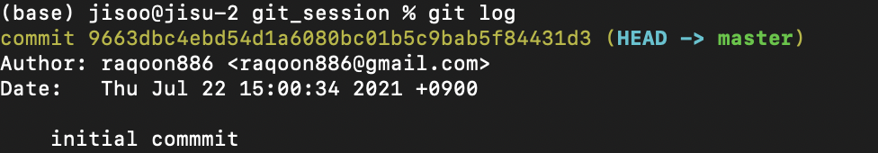
Github을 사용해보자!
그렇다면 내 github의 remote repo와 로컬 폴더의 remote repo가 연결된 것이다!
git log를 다시 봐 보자.
HEAD가 master branch(기본 브랜치)에 가 있다.
브랜치는 공동 작업을 할때 유용하게 사용한다.

Slide 28
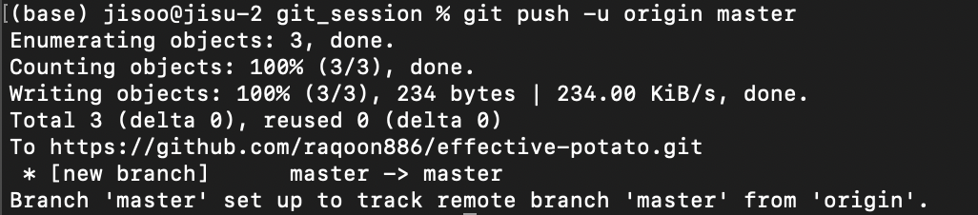
Github을 사용해보자!
remote 저장소의 이름이 origin이므로
git push -u origin master
명령어로 로컬 저장소의 모든 커밋 사항을 리모트 저장소로 push 할 수 있다!
커밋된 사항은 remote repo에 저장되었으므로 github 웹에서도 확인해 볼 수 있다.

Slide 29
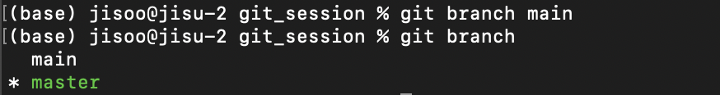
Github을 사용해보자!
커널에서 git branch <브랜치명> 하면
해당 로컬 repo에서 브랜치를 새로 생성할 수 있다.
git checkout <브랜치명>을 사용하면
해당 브랜치로 이동할 수 있다.
브랜치는 시험삼아 코드를 작성할 때나 협업할 때 유용하게 사용한다.
협업 시 default branch에 코드를 바로 업로드하는 것보다 자신의 브랜치에 업로드해서 팀원의 검증을 받고 default branch로 옮기는 것을 추천한다.

Slide 30
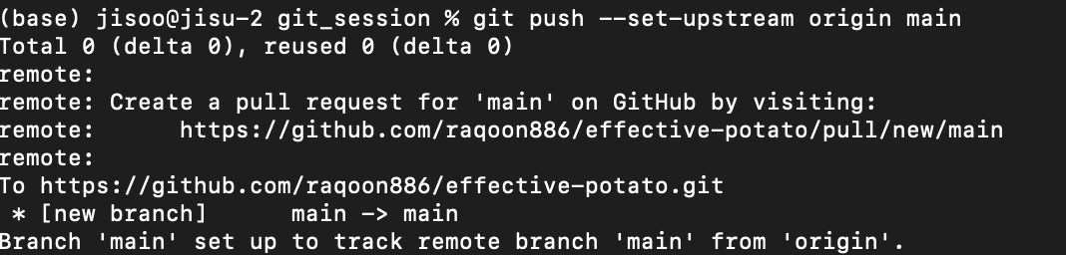
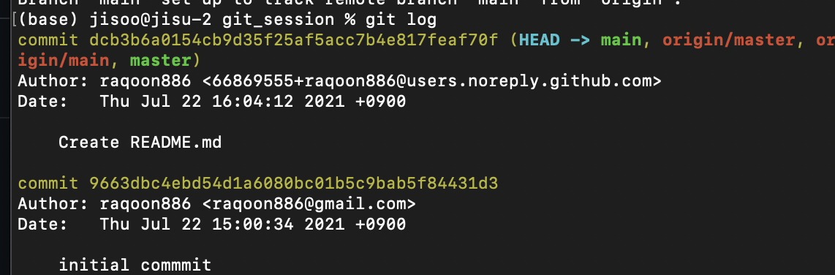
Github을 사용해보자!
git push --set-upstream origin main 을 하면 remote repo의 main branch에 현재 HEAD가 위치한 local branch(main)의 Commit사항을 push한다.
git log를 확인해보면 head->main, master, origin/master, origin/main을 볼 수 있다.

Slide 31
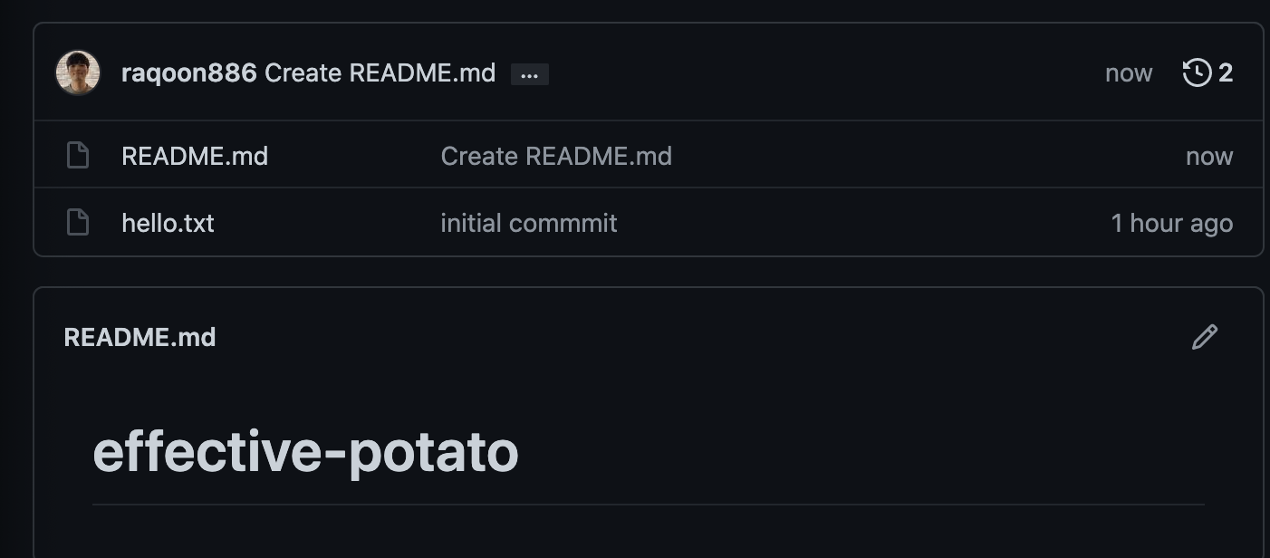
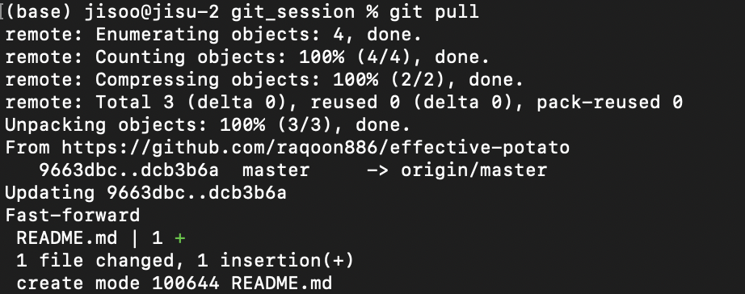
Github을 사용해보자!
반대로 remote repo에서 local repo로 커밋된 사항(주로 다른 사람이 커밋한 파일)을 가져오려면 git pull을 사용하면 된다.
이렇게 README.MD 파일을 만들고
커널에서 git pull을 하면
자동으로 연결된 remote repo의 커밋된 사항을 가져온다. (위)

Slide 32
Github을 사용해보자!
git pull 시 주의사항!
git pull 시 local repo의 HEAD가 remote repo의 commit사항에 없다면 바로 pull을 하지 못한다.
이때는 pull 말고 fetch를 활용하여 remote commit을 받아온 후 확인한 뒤
local repo에 merge로 병합하도록 하자.

Slide 33
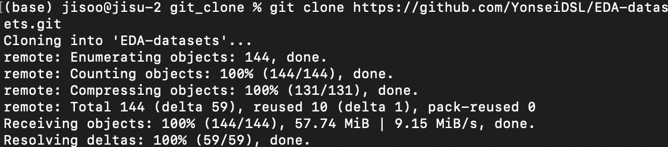
Github을 사용해보자!
남의 repo를 가져오는 방법
그래도 물론 저작권은 남한테 있습니다…
github에 public으로 공개되어 있는 repo들은 언제든지 내가 가져와서 조작할 수 있다!
git clone을 사용해서 가져옵시다.
git clone <git URL>

Slide 34
Github을 사용해보자!
남의 repo를 가져오는 방법
하지만 바로 clone을 하는 방법은 remote repo에 바로 push해서 버전 관리를 할 수 없다(public 오픈소스이긴 하지만 contributor가 아니기 때문)
파일만 받아오는건 상관없다.
이런 경우 fork를 적극적으로 이용한다.

Slide 35
Github을 사용해보자!
Fork를 사용하면 내 계정에 남의 remote repo와 똑같은 remote repo가 생성된다!
우리는 이 remote repo에 local repo를 연결해 커밋을 할 수 있다.
여기서 커밋사항을 pull request로 원 repo 소유자에게 전달하는 방식이 있는데
원 repo 소유자는 PR을 받아 코드 변경내역을 확인하고 merge할지 말지 결정한다.
이때 원 repo 소유자가 merge를 결정하면 당신은 그 원 repo의 contributor가 된다.
저명한 오픈소스 프로젝트의 Contributor가 되면 그것을 포트폴리오로 활용할 수 있다.

Slide 36
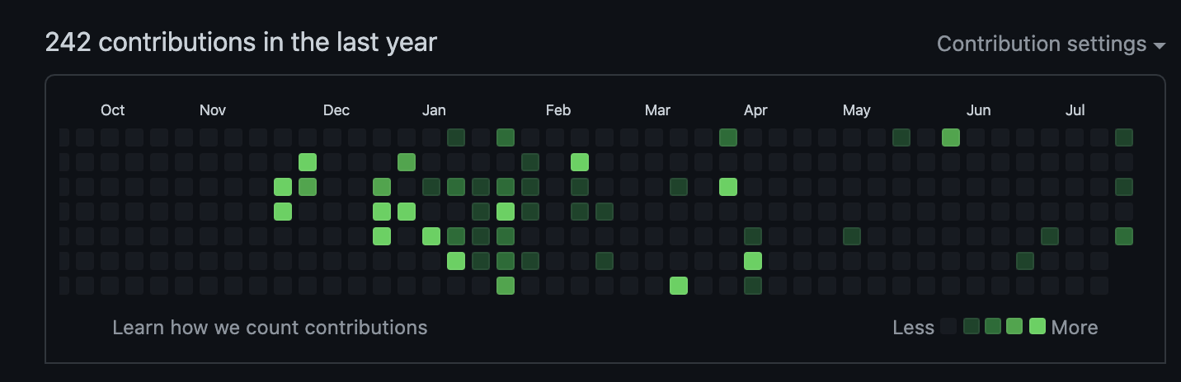
Github을 사용해보자!
추가적으로 contribute을 할 때마다 github 계정에 기록이 남는다.
이것을 관련 직종에 취직할 때 포트폴리오로 제출할 수 있다.
물론 양과 꾸준함, 그리고 contribution의 질 모두 중요하다.

Slide 37
끝!

